Slide 1

Universidad Autónoma del Estado de México
Centro Universitario UAEM Ecatepec
Programa de Estudios por Competencias
Simulación de la Mercadotecnia
Licenciatura en Administración
7mo. Semestre.
Otoño 2016
M. en A. Leisdy del Carmen Gutiérrez Olmos

Slide 2
Presentación
Se tiene como objetivo formar profesionales con las capacidades de enfrentar los retos y cambios de las nuevas tendencias en mercadotecnia.
El curso de simulación de mercadotecnia hace énfasis en la elaboración de un plan de mercadotecnia, el desarrollo de una investigación de mercados y las estrategias de mercadotecnia con casos prácticos de la mezcla de mercadotecnia

Slide 3
Presentación
Los conocimientos adquiridos se consideran bases firmes y contundentes para la adecuada administración de la mercadotecnia en una empresa.

Slide 4
Propósito de la unidad de aprendizaje
Usar y aplicar los conocimientos y técnicas mediante casos prácticos en la elaboración de un plan de mercadotecnia, la realización de una investigación de mercados y el desarrollo de casos prácticos para la toma de decisiones en la mix de la mercadotecnia

Slide 5
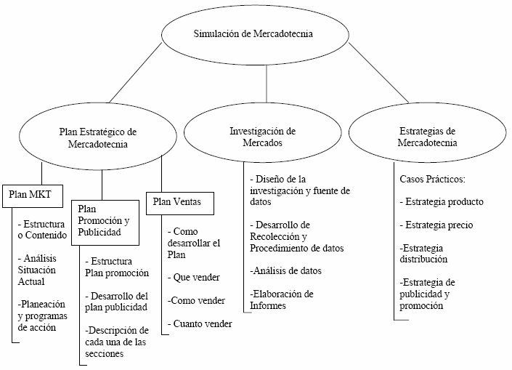
Secuencia didáctica

Slide 6

Investigación de mercados

Slide 7
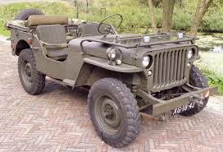

VALOR DE LA INFORMACIÓN DE LA INVESTIGACIÓN DE MERCADOS

Slide 8

American Marketing Association:
Investigación de Mercados es la función que vincula una compañía con su mercado mediante la recolección de información con la que se identifican y definen las oportunidades y los problemas que trae dicho mercado. Con esta información se generan, perfeccionan y evalúan las actividades de marketing.

Slide 9

RECOLECCIÓN DE PROCESO
INFORMACIÓN SISTEMÁTICO
Diseño de métodos para recolectar información
Administración de los procesos de recolección
Análisis e interpretación de los resultados
¿Quién debe recurrir a esta investigación y cuando?

Slide 10
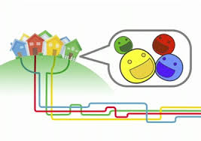

Que los bienes y servicios correctos…
Lleguen a las personas correctas
En el lugar y momento correctos
Con el precio correcto
A través de la combinación correcta de técnicas de promoción
OBJETIVO FUNDAMENTAL DE LA MERCADOTECNIA
Mercadotecnia por relaciones:
Establecer relaciones a largo plazo ofreciéndoles valor y satisfacción.
Conocimiento del mercado
Programas de capacitación
Facultar a los empleados y organizarlos en equipos de trabajo

Slide 11

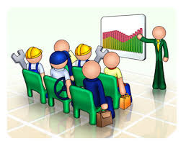

Conocimiento del mercado
Programas de capacitación
Facultar empleados
Equipos de trabajo
Comprender las necesidades y deseos de los clientes.
Técnicas apropiadas para obtener datos de los clientes.
Solución de problemas en el sitio que ocurren.
Equipos multifuncionales dedicados a idear y proporcionar soluciones a clientes.

Slide 12

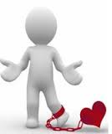


Administración de las Relaciones con los Clientes ARC:
Proceso para implantar una estrategia de marketing por relaciones.
1.Conocimiento de los clientes y el mercado: datos demográficos, psicográficos, de compra, antecedentes de servicio, preferencias, quejas, etc.
2.Integración de los datos: Establecer una fuente común para verter los datos y ponerlos a disposición de las áreas que traten con clientes.

Slide 13


3.Tecnología de información: Integración de datos con medios tecnológicos (reportes de clientes, extracción de datos, análisis estadísticos).
4.Trazar perfiles de los clientes: con los datos recolectados. Se ponen al alcance de las áreas funcionales a través de la tecnología de información.

Slide 14


Mercados nuevos
Seguimiento de ventas
Productos
PLANEACIÓN ESTRATÉGICA DE MARKETING
Posicionamiento de un producto
Oportunidades comerciales
Eficacia de publicidad

Slide 15



ANÁLISIS SITUACIONAL DE MARKETING
Estudio de la conveniencia de la estrategia de marketing de una empresa para determinar si requiere cambios.
Localizar e identificar nuevas oportunidades de mercado.
Identificar grupos de clientes con características y preferencias semejantes.
Identificar fortalezas y debilidades de competidores actuales y potenciales.

Slide 16
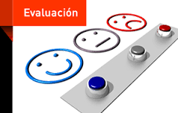
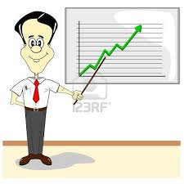
Evaluación de oportunidades: recolección de información sobre mercados para pronosticar cómo cambiarán.
*Tendencias macro ambientales (políticas, regulatorias, económicas, sociales, culturales, tecnológicas).
Análisis del mercado

Slide 17

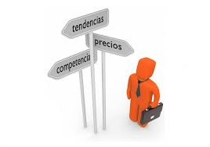

Métodos para reunir información macro ambiental
1. Análisis de contenidos (publicaciones especializadas, artículos periodísticos, textos académicos, bases de datos).
2. Entrevistas de profundidad a expertos de manera formal y estructurada
3. Procedimientos de calificación formal (cuestionarios).

Slide 18










Segmentación de Mercado
Estudios de beneficios y estilos de vida

Slide 19

Análisis de la competencia
Una tarea de investigación relacionada con el análisis de la competencia es: el Análisis de importancia y desempeño, en el cuál se evalúan:
Estrategias
Fortalezas
Limitaciones
Planes

Slide 20

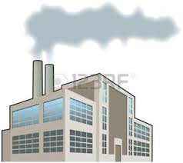

Precio
Desempeño del producto
Calidad
Envío y entrega del producto
Consumidores
Ubicación de la tienda
Este análisis permite evaluar a las empresas competidoras, saber dónde concentran sus actividades de marketing y en que aspectos no cumplen con las expectativas de los consumidores.

Slide 21

Diseño de la estrategia de marketing
En esta etapa, se buscan métodos y modos para acercarse a los mercados objetivos, y posicionar nuevos productos y marcas.
Aquí se desarrollan tres puntos importantes:
Análisis de mercado objetivo
Posicionamiento
Planeación de nuevos productos

Slide 22
Análisis de mercado objetivo
Posicionamiento
Proceso por el que una compañía trata de establecer un sentido o definición general de su oferta de productos acorde con las necesidades y preferencias de sus clientes
Planeación de nuevos productos
Información para la toma de decisiones sobre las mejoras de productos e introducción de productos nuevos
Examen de la información para identificar a las personas o compañías que quiere atender la empresa

Slide 23
Elaboración del programa de Marketing
Este se centra en todos los componentes de la mezcla de marketing
Es crucial que la mezcla de marketing no sólo contenga los elementos correctos, sino que también tenga el monto exacto, en el momento oportuno y en la secuencia adecuada
Producto
Precio
Plaza o distribución
Promoción

Slide 24
Estrategia de cartera del producto
Aquí se realizan estudios específicos para que se tomen decisiones respecto a reducir costos, modificar la mezcla de mercadotecnia, y cambiar o suprimir líneas de productos.
Estudio de satisfacción de los clientes
Evalúan las fortalezas y debilidades percibidas por los clientes en la mezcla de marketing de la compañía
Estudios de calidad del servicio
Miden el grado en que la organización concuerda con la calidad que esperan los clientes.

Slide 25


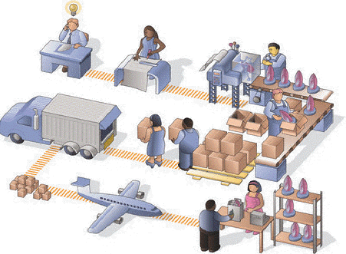
Estrategia de Distribución
Investigación de Ciclos de Tiempos
Método de investigación centrado en reducir el tiempo entre el contacto inicial y la entrega final del producto
Investigación en tiendas
Estudios de temas como análisis de la zona comercial, percepción e imagen de la tienda, esquemas de tráfico y análisis de la ubicación
Evaluación Logística
Información sobre la logística que permite realizar análisis de costos totales y sensibilidad al servicio

Slide 26
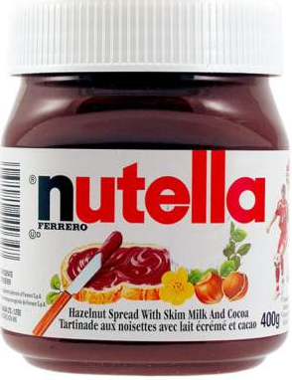

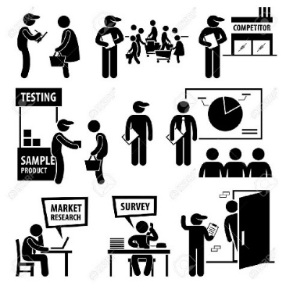
ESTRATEGIA DE FIJACIÓN DE PRECIOS
Consiste en determinar los productos nuevos, establecer niveles de precios en situaciones de prueba de mercados y modificar los precios de los productos actuales.
Los 2 métodos comunes en la investigación de precios son:
Análisis de la demanda
  Método de investigación para calcular la demanda de cierto producto y las razones en que se funda.
Pronóstico de ventas
  Predicción basada en las variables de la demanda para ofrecer estimaciones de los resultados económicos de diversas estratégicas de precios.

Slide 27





COMUNICACIONES INTEGRADAS DE MARKETING
Promoción $
Utilidad $
Investigaciones de actitudes
Método Cognoscitivo
Métodos Afectivos
Métodos Conductuales

Slide 28

Implantación y control de la estrategia
CONTROL DE LA ESTRATEGIA
ANÁLISIS DE LA INFORMACIÓN ESTRATÉGICA
Información estratégica = Ventaja competitiva.
Sistema de apoyo a las decisiones de marketing (SADM)
Análisis del producto: Fortalezas y debilidades de un plan de marketing.
Pronóstico ambiental

Slide 29



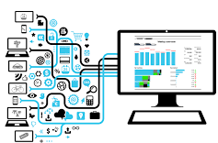





La industria de la investigación de mercado
TIPOS DE AGENCIAS DE INVESTIGACIÓN DE MERCADO
Interno y externo
Personalizados y estandarizados
Corredores y facilitadores

Slide 30
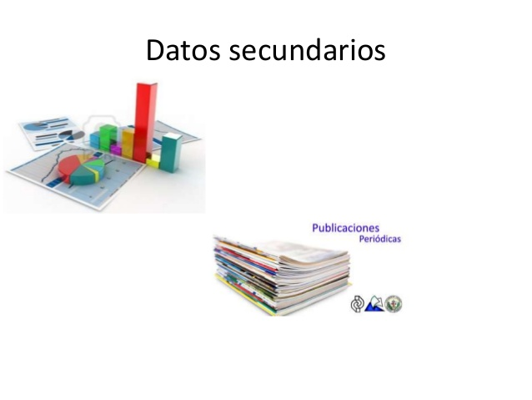

CAMBIO DE HABILIDADES EN UNA INDUSTRIA EN PROCESO DE TRANSFORMACION
1.
2.

Slide 31


3.
4.

Slide 32

5.

Slide 33

NUEVAS TENDENCIAS
1.
2.

Slide 34


3.
4.

Slide 35
Bibliografía
Hair, J., Bush, R. & Ortinau, D. (2004). Investigación de Mercados en un ambiente de información cambiante. México, D.F., México: Mc Graw Hill

